Slide 1
ANGLIA
1066 - 1688

Slide 2
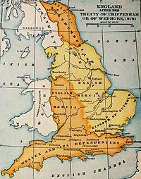
Anglia és Wales 878-ban

Slide 3
Korszakolás
1066 előtt
1066 – 1215 – 1265
1265 – 1295 – 1485: rendiség korszaka
1485 – 1603 – 1649: Tudor és Stuart abszolutizmus
1649 – 1660: Cromwell
1660 – 1688: restauráció
1689: Bill of Rights
1689 után

Slide 4
1066 előtt
i.e. 1. évezred: kelta törzsek (britonok, belgák)
Ceasar: De bello gallico - terület sűrűn lakott, és hasonlítanak a gallokra
Tacitus: nyelvük és külsejük hasonlít a gallokra
Claudius császár (i. sz. 43.) meghódítja = új provincia, Britannia (3 és fél millió lakos)
410-ben elhagyják a rómaiak a szigetet
5. – 6. században 2 hullámban germán törzsek vándorolnak be (angolok, szászok, /10-25ezer/, jütök, frízek, frankok)
8. sz. végétől vikingek
1066. október Vilmos - normannok

Slide 5
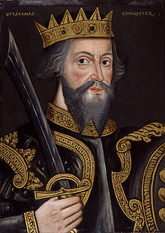
Hódító Vilmos (szül. 1028 körül) 1066 - 1087

Slide 6
Hódító Vilmos (1066 – 1087)
Normann híveit magával hozza
Francia nyelv használata
Angolok, akik megadták magukat
Nem egyben adja ki a földterületeket
Hűbéri láncolat (alvazallusok a királynak is esküt tesznek)
Witan = bölcsek tanácsa → Nagy Államtanács (Felsőház jogelődje)
Feudalizálódott társadalom már 1066 előtt
12. sz. elejétől városi kiváltságok
13. sz-tól copy-holderek 15. sz-ra megszűnik a jobbágyság

Slide 7
Egyházhoz való viszonya
1085: országos összeírás
Mely birtokok, milyen címen, kinek a tulajdonában
Kik, hányan élnek ott, milyen jogok, kötelezettségek
Állatállomány
Eszközállomány
Mit termelnek
Mennyi adót fizettek, fizetnek, és lehetne-e többet

Slide 8
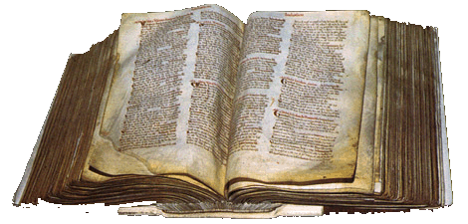
Domesday Book

Slide 9
Domesday Book (Ítéletnapi könyv)
kétkötetes összeírás az angliai birtokokról és a lakosságról.
A név eredetileg arra utalt, hogy a benne szereplő személyek az Ítélet napjára esküdtek meg a szolgáltatott adatok valódiságát illetően.
Európa első ilyen jellegű, statisztikai igényű felmérése.
A könyv 1086 augusztusában készült el és 13 418 település adatait tartalmazza.
A középkorban a Domesday Bookot gyakran magával vitte a királyi család az utazásai során. Elsősorban arra használták, hogy elrendezzék a birtokvitákat, ám a 18. században a híres angol jogtudós, Sir William Blackstone a könyv alapján állapította meg azt is, hogy bizonyos hűbérurak kaphatnak-e szavazati jogot.

Slide 10
Vilmos idején rend és felvirágzás a városokban
Jobbágyok védelme
Szökött jobbágy 1 év + 1 nap után szabad lesz
Szabadságot jelent az egyházi pálya 1164-ig

Slide 11
1215
Konfliktus az egyházzal → III. Ince pápa kiközösítette az országot
Háborúk miatt adóztatás
Urak aláíratják június 15-én a Magna Chartát
Modern szabadságjogok alapköve
Alkotmányos törvények sorában az első

Slide 12
Magna Charta
63 cikkely
Egyház szabadságát biztosítja
Rendkívüli adókat csak a nagytanáccsal vethet ki a király
Szabad embert tárgyalás nélkül nem lehet elítélni
Kereskedők szabad mozgása békeidőben
Egységes súly és mértékrendszer
Büntetőjogban arányosság elve
Önálló hűbéri bíráskodás
Városok jogainak megerősítése
Zsidók pénzkölcsönzésének visszaszorítása

Slide 13
Nőkre nem lehet istenítéletet alkalmazni, kiv.: férjgyilkosság
Nemesség is mentes a próbák alól
Királyi bíróság hatáskörének kiterjesztése
Ellenállási záradék (61. cikkely
25 fős bárói tanács – a Magna Charta betartásának ellenőrzése
4 fő észleli a tv.telenséget – felszólítja a királyt
király 40 napja
25 fő dönthet a katonák toborzásáról
király ígérete: nem fog szankcionálni

Slide 14
1258 oxfordi províziók – 24 tagú tanács: kormányzásra
– külön testület a tanácsadásra
Simon de Monfort /1265/ városok és vidék képviselete
1295. Mintaparlament
Parlament: Felsőház
Alsóház

Slide 15
Parlament
Felsőház Alsóház
House of Lords House of Commons
világi és egyházi urak városok és vidék képviselői
/14. sz.: 21 megyéspüspök város (ált. 80-90): 2-2 képviselő
47-67 világi úr vidék: 2-2 lovag (74 fő)
8-23 hivatalnok
+ apátok és mások/
Névre szóló meghívók sheriff útján
1429. szavazati jog: évi 40 shilling jövedelem

Slide 16
Alsóház
1445. lovag – évi 20 font jövedelem
vidéken választások közfelkiáltással
városokban eltérő választójogi feltételek
ha a király az alsóházra támaszkodik →
urak ellenében
• 1384. Alsóház egyetértése nélkül nincs tv.
• VII. Henrik: parlament – király tv.hozásban egyenlők
• tv.szövegek parlamenti tekercsekben

Slide 17
Parlament kivételes jogköre: bíráskodás (Alsóház: vádat emel, Felsőház ítéletet mond, király: szentesít)
Alsóház: speaker – viták vezetése
Parlamenterek védelme 15. sz. közepétől (kiv.: felségsértés)
Szólásszabadság
Pénzügyi tv.ek beterjesztése középkortól az Alsóházban
Parlament nem szűnik meg az abszolutizmusban

Slide 18
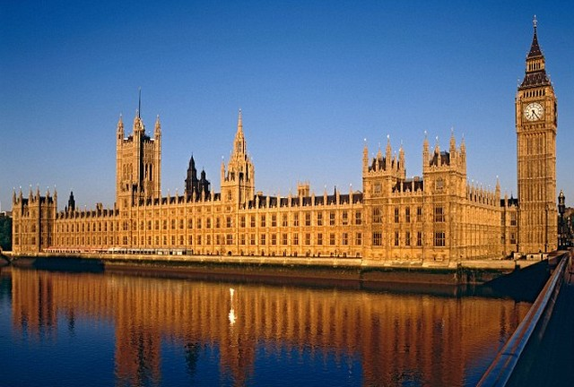
Angol parlament

Slide 19
Abszolutizmus
Rózsák háborúja (York – Lancaster) Tudorok
VII. Henrik: adó, fizetett katonák, hivatalnokok, diplomácia (Arthur fiát Aragóniai Katalinnal házasítja össze)
Polgárok nemesítése
VIII. Henrik (1509 – 1547)
6 feleség
Egyik legkegyetlenebb uralkodó
Fontos a tudás
Anglikán egyház megalapítása, egyház feje a király (1528: William Tyndale: A keresztény ember engedelmessége)
1535: Mórus Tamás kivégzése, mert nem ismeri el a király egyházi főhatalmát, 1540-ben a protestánsokat üldözi

Slide 20
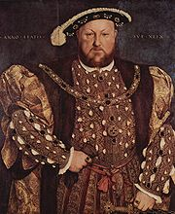
VIII. Henrik (Hans Holbein) 1491. június 28. – 1547. január 28.

Slide 21
Legfőbb kormányzati szerv: Privy Council
Tagokat a király nevezi ki (főkancellár, főkincstárnok, főpecsétőr, főkamarás, admirális, meghívott tanácsosok) – kb. 15-20 tekintélyes személyiség, világi, egyházi
Bizottságok: külügyi, belügyi, kereskedelmi, gyarmatügyi, ír ügyek b., tüzérségi,
1667 utáni bizottságok: külügyi, belügyi, admiralitás, gyarmatügyi, kérvény- és panaszb.
I. Erzsébet (1558 – 1603)
Egyházreform
Tengeri nagyhatalom
Parlament erősödik

Slide 22
Stuartok
Király – parlament konfliktusa
1628: Petition of Right
Parlament beleegyezése nélkül a király nem kötelezhet senkit anyagi terhek viselésére (kényszerkölcsön elvetése)
Vádemelés nélkül senkit nem lehet letartóztatni, szabadságvesztést nem lehet kiszabni törvényes elj. nélkül
Statáriális bíróság nem ítélkezhet civilek felett
Adót csak a parlament beleegyezésével lehet kivetni
Katonák beszállásolásának tilalma

Slide 23
1649. I. Károly kivégzése
1649 – 1660: Anglia köztársaság (Cromwell)
1651. Hajózási tv.
1660 után restauráció
1679. Habeas Corpus Act
1688. II. Jakab megszöktetése
Dicsőséges forradalom: új korszak nyitánya, parlament és király közötti egyensúly

Slide 24
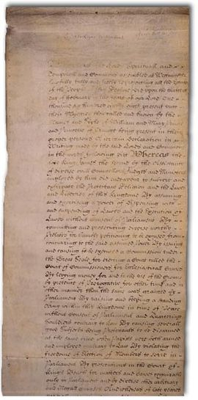
Bill of Rights (1689)

